Slide 1
Проектиране на програмни интерфейси
Процес на проектиране

Slide 2
Какво правят дизайнерите?
Дизайнът е много повече отколкото се вижда. Дизайнът предава форма на идеите. Дизайнът е:
методи за генериране на идеи;
методи за оценяване на идеите;
начини за споделяне на идеи;
разрешаване на проблеми, чието решаване оформя света.
Всички ние сме дизайнери и проектираме в някаква степен.

Slide 3
Какво правят дизайнерите?
Като се имат предвид всички професии, които имат малко (или повече) от професионалния дизайн в тях, съществуват:
графични дизайнери;
интериорни дизайнери;
дизайнери, използващи потребителския опит (User experience – UX);
разработчици, използващи потребителския опит (User experience – UX);
продуктови дизайнери/управители;
софтуерни инженери.
В професионален контекст дизайнът често е там, където е силата. Дизайнерите определят какво правят компаниите и това определя какво хората използват.

Slide 4
Какво правят дизайнерите?
Всички дизайнерски роли включват следните основни умения:
търсене на множество перспективи на проблема;
различен начин на мислене;
конвергентно/събирателно мислене;
експлоатиране на провалите;
извеждане на идеите като скици, прототипи, писмени документи и други форми;
спазване на емоционална дистанция от идеите;
търсене на критика;
доказване правотата на решенията.

Slide 5
Как да се проектира?
„Начините“ за проектиране се наричат парадигми на дизайна:
Присвояване (Appropriation);
Bricolage*;
Дизайнерски начин на познание (Designerly ways of knowing);
Дизайн, фокусиран около човека (Human-centered design);
Дизайн, фокусиран около дейността (Activity-centered design);
Човешки ценности (Human values);
Дизайн чрез участие (Participatory design);
Универсален дизайн (Universal design);
Дизайн, базиран на способностите (Ability-based design);
Справедлив дизайн (Design justice).

Slide 6
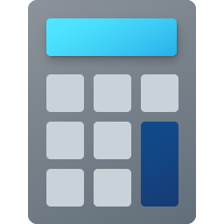





Как да се проектира?
Присвояване (Appropriation) – процесът тук е „отвличащ“ скок от просто наблюдение на обект към различна версия на този обект, която може да бъде използвана за постигане на целта;

Slide 7




Как да се проектира?
Bricolage – действие, при което се създават нови неща като се използва широк набор от други неща, най-често чрез използването на нещо по нов начин ^{[1]};
MS Spartan
MS Edge Legacy
MS Edge Chromium
MS Internet Explorer

Slide 8
Как да се проектира?
Дизайнерски начин на познание (Designerly ways of knowing) – тук идеята е, че опитни дизайнери достигат до познанието чрез синтез – формират последователни системи от идеи от различни части, докато други начини на мислене изискват анализиране – вземайки последователна система и разбивайки я, както правят учените при изучаването на природата.
Синтезът е подобен на дивергентното мислена, като и при двата подхода имаме фокусиране върху новите възможности, докато аналитичното и последователното мислене редуцират възможностите.

Slide 9
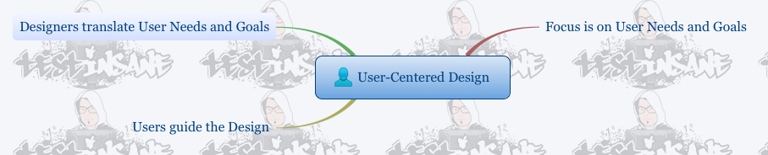
Как да се проектира?
Дизайн, фокусиран около човека (Human-centered design) – в тази парадигма идеята е проста: преди да използвате до тук споменатите методи, първо трябва да анализирате проблема, да генерирате идеи и след това да тествате тези идеи с хора, които имат същия проблем, като този, който разрешавате.

Slide 10
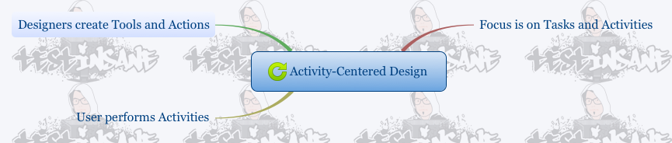
Как да се проектира?
Дизайн, фокусиран около дейността (Activity-centered design) – една от критиките към дизайна, фокусиран около човека е, че той тясно се фокусира върху хората и техните нужди, вместо да разглежда дейностите на системно ниво, в който участва човека, както и хората и системите, замесени в тези дейности. Парадигмата, която е насочена по-конкретно към това е дизайна, фокусиран около дейността.
Notes:
Например, помислете за дейността при шофиране: важен е не само водачът, но диспечерите, които предават информация на шофьорите, другите шофьори на пътя и дори ездачите от време на време.

Slide 11
Как да се проектира?
Човешки ценности – някои обучение по дизайн поставят под въпрос дали фокусирането над човека и дейностите е достатъчно, за да се обясни какво наистина има значение, като насърчават дизайнерите да вземат предвид и човешките ценности. Това изместване на рамката може да позволи на дизайнерите по-добре да разгледат ценностите на заинтересованите страни в процеса на дизайн и да идентифицират хора, с които не са се съобразили (например хора, които не могат да напуснат дома си поради различни причини).
Notes:
Например, вместо да разглеждаме приложение за доставка на пица като начин за по-бързо и по-лесно получаване на пица, може да го разглеждаме като начин за подкрепа на независимостта на възрастните хора, които нямат мобилност да вземат пица сами.

Slide 12
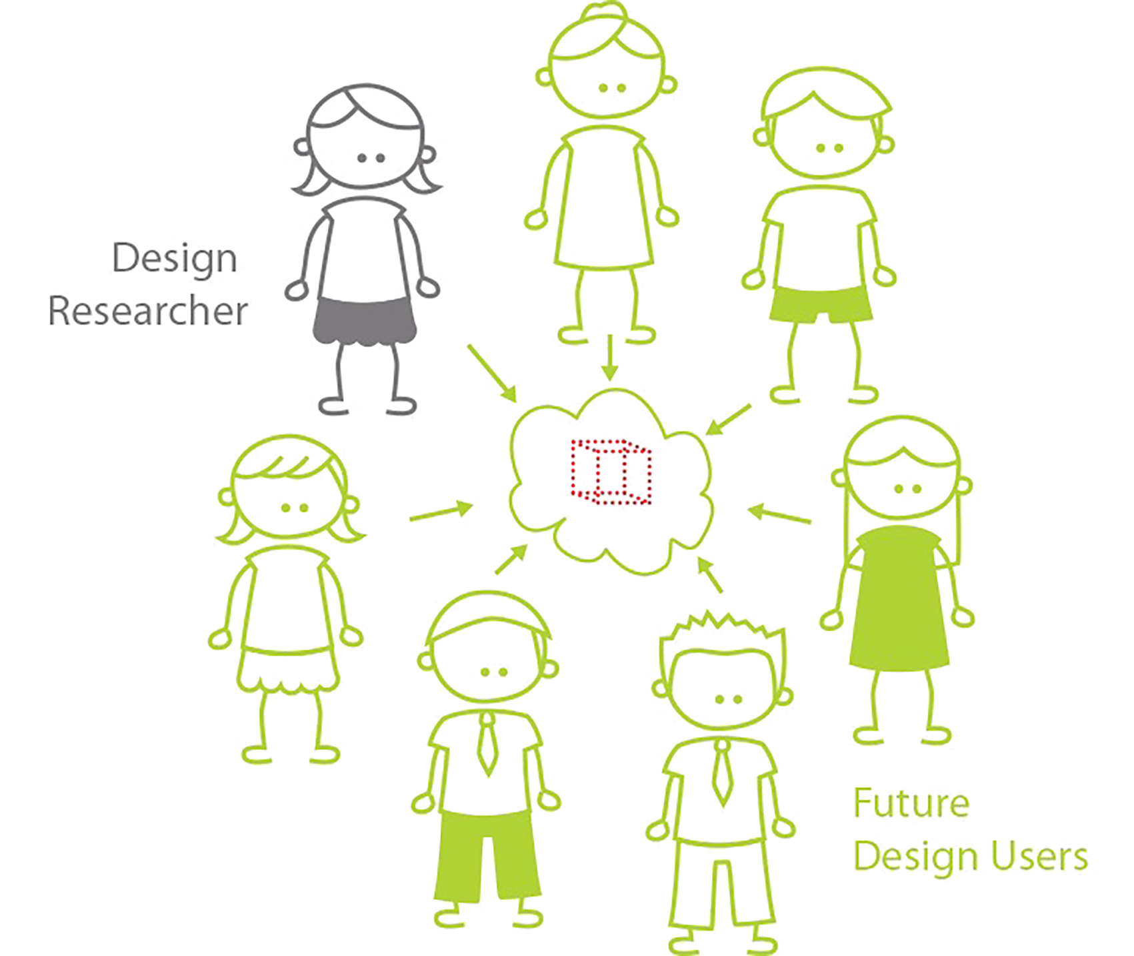
Как да се проектира?
Дизайн чрез участие (Participatory design) – при този тип дизайн, дизайнерите не само се стремят да разберат проблемите на заинтересованите страни, но се наемат и хора от тези страни, които да участват пълноценно в процеса на дизайн. По този начин хората, за които се извършва дизайна винаги са представени в процеса на дизайн. Предизвикателство пред този тип дизайн е да се намерят хора, който адекватно представят изискванията на общността, а в същото време да участват пълноценно в процеса на дизайн.
Notes:
Изследователите на оме дизайн са скептични по отношение на човешкия център на дизайна, защото не вярват, че моделирането и проверката на нуждите на хората чрез няколко фокусирани срещи е достатъчно за решаване на проблемите или системите от дейности на хората12. Тези и други критики водят до идея за съвместен дизайн.

Slide 13
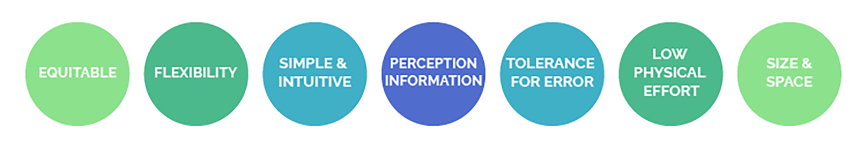
Как да се проектира?
Универсален дизайн (Universal design) – този дизайн се опитва да отстрани проблема, свързан с това, че при дизайна с участие има опасност да бъдат пренебрегнати ключови заинтересовани страни и да се създаде дизайн, който да не работи за всички. Той твърди, че дизайнерите трябва да приемат, че има голямо разнообразие в типовете хора, които ще искат да използва това, което се проектира. При това проектирането за голямо разнообразие още от самото начало ще увеличи броя хора, които могат да имат достъп до дизайна.
Седем принципа на универсалния дизайн ^{[1]}

Slide 14
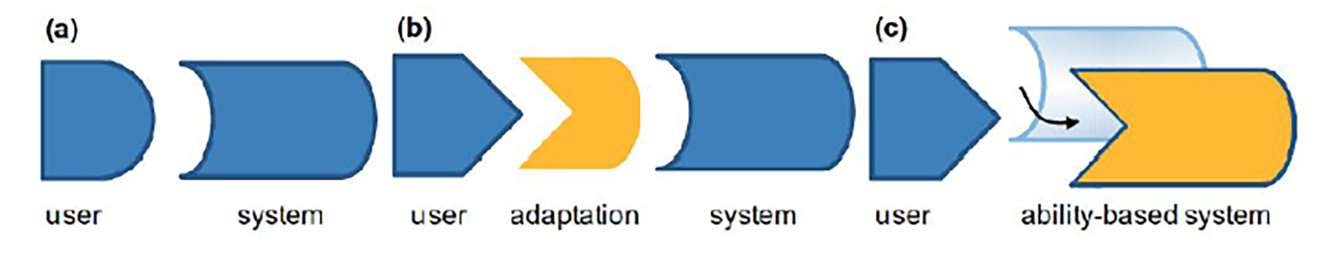
Как да се проектира?
Дизайн, базиран на способностите (Ability-based design) – този тип дизайн е свързан с универсалния, като дори отива още по-далеч и твърди, че самия проектиран обект трябва да бъде самоадаптиращ се към възможностите на потребителя във всеки един момент.
https://d.ucsd.edu/IxD/research/2018/lectures/discussants/10-Design_Tools.pdf /03.03.2021/
Notes:
Потребител, чиито възможности съвпадат с тези, предвидени в системата;
Потребител, чиито възможности не съвпадат с тези, предвидени в системата. Тъй като тя не е гъвкава, потребителят трябва да се адаптира към нея;
Базираната на възможностите система е проектирана така, че да се приспособи към възможностите на човека. Тя може да се адаптира или да бъде адаптирана към възможностите.

Slide 15
Как да се проектира?
Справедлив дизайн (Design justice) – една критика към разгледаните до тук подходи е, че независимо колко универсални са, те няма да служат еднакво на всички. Това е предпоставката за справедливия дизайн, който твърди, че дизайна в основата си е свързан със силата, тъй като дизайните може не само да не служат добре на някои хора, но и систематично да ги изключват по изненадващ, често неволен начин. Справедливия дизайн твърди, че ако някои дизайни не могат да бъдат универсални, те просто не трябва да се реализират. А ако могат да бъдат универсални те трябва да бъдат реализирани по начини, които:
централизират неравенството в силата;
централизират гласовете на всички, директно засегнати от резултатите от дизайна;
дават приритет на влияението над общностите пред интересите на дизайнерите;
разглеждат дизайнерите като спомагатели вместо като дизайнери;
гарантират, че проектите имат поддръжка и са водени от общността;
изградени на базата и използват решения, които общностите вече са открили.

Slide 16
Как да се проектира?
Можете да мислите за всички тези разгледани дизайнерски парадигми като да имате различна единица за анализ. Докато дизайнът, фокусиран върху човека, се фокусира върху отделния индивид, ориентирания към дейността дизайн се фокусира върху системата и дейностите в нея, чувствителният към ценностите дизайн се фокусира върху човешката стойност сред различни заинтересовани страни. Универсалният дизайн се фокусира върху цялото човечество, докато справедливия дизайн се фокусира върху структурите на силата, потисничеството и общностите. Всяка различна единица за анализ излага различни аспекти на даден проблем и следователно води до различни видове решения.

Slide 17
Как да се проектира?
Как да избирате някоя от тези парадигми?
Ако имате свободата да избирате, трябва да вземете предвид вашите ценности: ако сте загрижени за социалната справедливост, е трудно да препоръчате нещо друго, освен перспективата за справедливост на дизайна, тъй като поставя справедливостта в центъра на дизайна. Други парадигми може да са по-лесни, тъй като те включват отказ от по-малко власт, по-малко работа със засегнатите общности и следователно отнемане на по-малко време. Но това просто означава да проектирате нещо, което може да е по-малко ефективно, устойчиво и успешно. В повечето професионални контексти на дизайна, обаче, може да бъдете принудени да работите в рамките на дизайнерски парадигми, които са по-малко фокусирани върху справедливостта, с повече внимание към печалбата и скоростта. В този контекст ще трябва да решите дали да правите компромиси със справедливи и ефективни резултати, за да оптимизирате скоростта и печалбата, или дали да се застъпвате за промяна.

Slide 18
Как да се разберат проблемите?
Какво е проблем?
Проблемът е, че щом наистина се разбере проблема, се осъзнава, че повечето проблеми не са разрешими въобще. Те са заплетена мрежа от причинно-следствени връзки, което може да се нарече „порочни“ проблеми. Най-доброто, което може да се направи е да се разбере сложността на тези причинно-следствени връзки и да се намерят възможности за коригиране, недиректно въздействие и донастройка.
„Решенията“ на проблема са постепенни – те променят част от системата, което води до подобрения, но проблема никога не се „разрешава“.
Тогава какво е „проблем“, ако проблема винаги е сложен и променлив?
„Всеки дизайн, който създава действия, насочени към промяна на съществуващa ситуация към желана такава.“ [Simon, H. A. (1969). The sciences of the artificial. MIT Press.]
Една гледна точка е, че проблема е просто „нежелана ситуация“ (в смисъл нежелана за човек. Следователно, проблемите са просто ситуации, които хората не желаят.
Но това не означава, че дадена ситуация е „нежелана“ от всички. За един човек ситуацията може да е нежелана, но за друг да не е така.
Notes:
Например, повечето пристрастени към хазарта искат да им е по-трудно да залагат, но казината са доста щастливи, че е лесно да се залага. Това означава, че проблемите по своята същност са обвързани с конкретни групи хора, които желаят положението им да е различно. Следователно не можете да дефинирате проблем, без да е много ясно относно с чий проблем се занимавате. И това изисква нещо повече от просто избиране на определена категория хора („Деца! Студенти! Възрастни хора!“), Която е изпълнена с вредни стереотипи. Изисква се да се вземе съвсем сериозно въпроса „на кого се опитвате да помогнете и защо“ и от каква помощ наистина се нуждаят? И ако не сте разговаряли с хората, на които се опитвате да помогнете, тогава как бихте могли да разберете какви са техните проблеми или как да им помогнете с дизайна.

Slide 19
Как да се разберат проблемите?
Основата на разбирането на проблема е комуникацията с хората. Комуникацията може да включва разговор, наблюдение на тяхната работа, разговор с група хора от общността, дори може да наложи да станете част от тяхната общност.
Проблемите са индивидуални и имат различни причини и последствия, няма „средностатистически потребител“ – всяко решение ще е подходящо за нуждите на някои потребители, но не и за други.
Как да се комуникира с хората, за да се разберат техните проблеми? Има много начини:
Анкети/проучвания – комуникация с хората по структуриран, асинхронен, общ начин, позволяващ широко вникване, но по начин, който може да бъде неволно прекалено структуриран и зависещ от това кой отговаря.
Интервюта – комуникация с хората по синхронен, персонален полу-структуриран начин, позволяващ по-дълбоко вникване, но изискващ повече време и по-малък брой хора.
Наблюдения – комуникация с хората чрез свързване с тяхното пространство, практики, съвместна работа и комуникацията им с други. Изисква още повече време от интервютата.
Вторични изследвания – не се комуникира с хората, а се използват вниквания, които други са постигнали чрез комуникация с хората и са ги публикували.

Slide 20
Как да се разберат проблемите?
Интервюта
Те могат да варират в зависимост от това колко са формални, като могат да бъдат с предварително подготвени въпроси (списък с въпроси в определен ред или набор от възможни въпроси, които да бъдат зададени в определен ред) или да приличат повече на разговор.
Следните основни неща трябва да бъдат избягвани във въпросите:
Да не се задават водещи въпроси, които предполага отговор, който се иска.
Да не се задават заредени въпроси, които не съдържат желания отговор, но правят предположения, които може да не са истина.
Да се избягват двойните отрицания, изискващи внимателна логика за да бъдат разбрани.

Slide 21
Как да се разберат проблемите?
Интервюта
При подготовка за интервю, направете следните неща:
Дефинирайте фокус, така че въпросите да се съсредоточават около свързана/и с дизайна цел/и.
Набор от въпроси тип мозъчна атака (brainstorm), чрез който да се опитате да научите повече за проблема, който се опитвате да разберете.
Прегледайте въпросите за горните две позиции, като идентифицирате проблеми с формулировката или предположения.
Подгответе организиран лист с въпроси, които искате да зададете.
Намерете няколко човека, които мислите, че имат представа за проблема, който се опитвате да идентифицирате и насрочете интервю с тях, като оцените колко ще продължи то.

Slide 22
Как да се разберат проблемите?
Интервюта
При подготовка за интервю, направете следните неща /продължение/:
Стартирайте пробно интервюто, тествайте въпросите и преценете тяхната продължителност, прецизирайте ги, както и времето и реда им, докато достигнете целите, които са на фокус.
Насрочете толкова интервюта, за колкото имате време, като запишете, с разрешение, всяко едно, ръчно или на аудио запис.
По време на интервюто, първо, установете разбирателство, споделете информация за себе си, така че да могат хората да ви се доверят и да споделят информация за себе си.
С всички записки или аудио запис, анализирайте какво е казал всеки един и синтезирайте перспектива на това какъв е проблема.

Slide 23
Как да се разберат проблемите?
Контекстуално проучване (Contextual Inquiry)
Този метод е точна противоположност на интервютата – вместо да се молят хората да споделят информация, директно се наблюдават някои аспекти от техния живот и по този начин се научава за него. Този подход е част по-голям подход за дизайн, наречен Контекстуален дизайн.
Основите на този метод са:
Както при интервюто трябва да се дефинира фокус. Тъй като има прекалено много за наблюдаване, трябва да се реши на какво да се обърне внимание.
Извършете проучване в реален контекст.
Установете партньорство с вашите информатори. Действате като заинтересован учащ се, а те – като експерти с широки познания. Взаимодействието трябва да се усеща като отношение учител/ученик.
Не генерирайте въпроси предварително, мислете за тях докато наблюдавате.
Фокусирайте се върху въпроси за работата, която се случва в контекста.
Направете аудио записи, снимки, бележки и други основни данни, които да могат да се използват и интерпретират по-късно.
Notes:
Както при интервюто, след като разполагате с вашите данни, е време да отстъпите и да ги интерпретирате. Какво видя? Какви последици има за проблема, който решавате? Как променя разбирането ви за проблема?
Подобно на интервютата, контекстните запитвания не са перфектни. Те отнемат изключително много време и затова рядко можете да направите повече от няколко в дизайнерски проект. Това затруднява обобщаването от тях, тъй като не можете да знаете колко сравними са вашите няколко наблюдения с всички други хора в света, за които може да искате да проектирате.

Slide 24
Как да се разберат проблемите?
Недостатъци
Интервюта
Те имат множество недостатъци и са ограничени по много начини. Те са извън контекста – изискват от хората да си спомнят неща (което хората са склонни да не правят добре). Това означава, че разбирането на проблема може да се окаже отклонено или а недостатъци, базирани на измислени спомени, погрешно представяне или дори на лъжи. Друг недостатък е, че участниците може да променят техните отговори, с цел да удовлетворят интервюиращия или за да се съобразят със социалните очаквания как човек трябва да се държи, в зависимост от контекста на интервюто. Това се нарича пристрастие в отговора на участника^{[1]}.
Notes:
Както при интервюто, след като разполагате с вашите данни, е време да отстъпите и да ги интерпретирате. Какво видя? Какви последици има за проблема, който решавате? Как променя разбирането ви за проблема?
Подобно на интервютата, контекстните запитвания не са перфектни. Те отнемат изключително много време и затова рядко можете да направите повече от няколко в дизайнерски проект. Това затруднява обобщаването от тях, тъй като не можете да знаете колко сравними са вашите няколко наблюдения с всички други хора в света, за които може да искате да проектирате.

Slide 25
Как да се разберат проблемите?
Недостатъци
Контекстуално проучване (Contextual Inquiry)
Също както интервютата, тези проучвания не са перфектни. Те изискват извънредно много време, затова рядко можете да направите нещо повече от дребни промени в дизайна на проекта. Освен това е трудно да направите обобщения от тях, тъй като не знаете колко приложими са вашите няколко наблюдения по отношение на всички други хора в света, за които проектирате.
Notes:
Както при интервюто, след като разполагате с вашите данни, е време да отстъпите и да ги интерпретирате. Какво видя? Какви последици има за проблема, който решавате? Как променя разбирането ви за проблема?
Подобно на интервютата, контекстните запитвания не са перфектни. Те отнемат изключително много време и затова рядко можете да направите повече от няколко в дизайнерски проект. Това затруднява обобщаването от тях, тъй като не можете да знаете колко сравними са вашите няколко наблюдения с всички други хора в света, за които може да искате да проектирате.

Slide 26
Как да се разберат проблемите?
Заключение
Няма правилен метод за разбиране на проблемите. Всеки контекст на дизайна има свои собствени ограничения, независимо дали пари, време, умения или обстоятелства.
Разбира се, ако се следват оперативните принципи на справедлив дизайн, понятието за „потребителско изследване“ започва да се стопява. Ако човек участва изцяло в общността като дизайнер и гледа на ролята си като човек, който подпомага и улеснява развититето на определен аспект (фасилитатор), комуникацията със заинтересованите страни не изисква „метод“. Това означава да говорите с приятелите и членовете на вашата общност и да видите как можете да предложите своите умения, за да помогнете.

Slide 27
Как да се дефинират проблемите?
Всяко усилие да се осмисли даден проблем е свързано с интерпретация и синтез. Целта при осмилслянето на информацията е да се опитатате да разберете няколко аспекта на данните, с които разполагате:
Какви модели се наблюдават в начина, по който хората описват техните проблеми?
Какво знаете за това, което предизвиква проблема?
Какви са различните последствия от проблема?
Кои аспекти от проблема изглеждат предизвикателни?
При отговора на тези въпроси се генерира множество форми на познание, които помагат да се организира разбирането и оцени кои идеи, които се генерират, ще бъдат ефективни.
Notes:
Така че сте направили куп интервюта, контекстуални запитвания, наблюдения и изследвания. Имате голяма купчина данни, прозрения и мисли. Вероятно имате и голяма купчина дизайнерски идеи! Какво правиш с тази бъркотия? Как да превърнете стотина малки прозрения в знания, които можете да информирате за процеса на проектиране? И каква форма трябва да приемат тези знания?

Slide 28
Как да се дефинират проблемите?
Някои прости форми на познание са:
Цели и ценности, извлечени от данните – всеки потребител има своите цели и ценности, които трябва да бъдат извлечени, предтавени изрично и да се опитате да ги разберете.
Извлечете за кого се прави дизайна – много дизайнери прихващат това под формата на лица (персони (personas)). Това са измислени хора, които описвате докато се опитате да прихванете различните типове хора за които се прави дизайна. Лицата са полезни само ако са валидни. Ако детайлите за тях са точни и съобразени с данните от проучването, тогава лицата могат да се използват като инструмент за да си представите как идеите за дизайна ще се вместят в живота на лицата.
Notes:
Те включват демографски данни като образование, доходи, техническа подготовка, длъжностна характеристика, цели, нужди, желания, настоящи инструменти и разочарования, харесвания и антипатии и хобита и интереси.

Slide 29
Как да се дефинират проблемите?
Някои прости форми на познание са /продължение/:
В допълнение на лицата можете да дефинирате сценарии, чрез които да се опитате да прихванете какво лицето може да се опита да прави с нещо, което разработвате. Добрия сценарии дефинира кой, какво, кога, къде, защо, как и колко често някой ще се опита да постигне цел.
Сценариите са тясно свързани със случаи на употреба, но се отличават по това кога са създадени. Сценария се създава преди да се направи дизайна, за да се улови проблема, към който да се насочите. Случая на употреба се създава след като се направи дизайна, за да помогне да се определи предназначението му.
Анализ на изискванията – метод, който да проследи детайлите на сценария. Тъй като е много малко вероятно една личност и един сценарии да обхванат всичко, което е научено по отношение на проблема, е добре да се създадат достатъчно, за да обхванат разнообразието от цели и хора,
Notes:
Много е малко вероятно една персона и един сценарий да предадат вярно всичко, което сте научили за проблема, който се опитвате да решите. Създайте толкова, колкото ви е необходимо, за да уловите разнообразието на целите, хората и сценариите, които сте наблюдавали. И ако наистина искате да сте строги по отношение на сценариите, използвайте методи като анализ на искове, за да проследите подробностите за сценария си обратно към данните.

Slide 30
Как да се дефинират проблемите?
След като са дефинирани целите, личностите и сценариите, последното предизвикателство е да се опитате да обясните проблема на хората. За целта трябва вземете цялото познание, което имате и да напишете прост аргумент, които изразява проблема. Добрият аргумент прилича на сценарий. Разликата е в структурата и предназначението. Сценариите са разказвателни и имат за цел да ви помогнат да си представите и тествате идеи за дизайна. Аргументите, от друга страна, са присъщи за причините за проблама и се пишат за да убедят, че проблема е реален и важен. Те помагат да се моделират причините за проблема, да се разкрият факторите, които влияят и събитията, които го предизвикват. Създаването на тези модели на проблеми е от съществено значение в контекста на дизайна, където дизайнерите са отделни от заинтересованите страни; моделите могат да действат като форма на ограничаващ обект, помагайки на дизайнерите да работят с други хора.

Slide 31
Как да се дефинират проблемите?
Пример:
Проблемът, които трябва да се адресира и разреши е, че хората нямат време да се хранят здравословно. Повечето от тях работят до късно, прибират се късно от работа, нямат време да приготвят храна вкъщи и затова приготвят полуготова храна или поръчват/купуват от вериги за бързо хранене.
В показания случай имаме дефинирана личност и сценарий. Как да обясним проблема на потребителите, по убедителен и логичен начин, който е основан на всички проучвания, които сме направили по него?

Slide 32
Как да се дефинират проблемите?
Вариант 1/Аргумент 1:
Искаме да направим по-лесно приготвянето на вечеря.
Това е доста лош аргумент. Целият проблем в свързан с думата „по-лесно“. Няма да можем да убедим никого с такова леко и неясно твърдение. Нека се опитаме да го разбием:
Вариант 2/Аргумент 2:
Малко хора имат време да приготвят здравословна вечеря.
Ние искаме да направим по-лесно приготвянето на здравословна вечеря.
Това е малко по-добре, тъй като разбиваме проблема и пространството за решение. Но кои са тези хора? Защо те нямат време? И какво общо има „по-лесно“ с времето? Нека да опитаме отново:

Slide 33
Как да се дефинират проблемите?
Вариант 3/Аргумент 3:
Милиони американци се прибират у дома от работа, като имат малко време за приготвяне на вечеря, да не говорим за здравословна такава.
Резултатът е, че много американци и техните деца се хранят нездравословно през повечето работни дни.
Това е свързано с много хронични болести, като например затлъстяване, сърдечни болести и диабети.
Това също означава, че малко американци могат да се насладят на удоволствието да опитат прясна местна храна.
Ще проектираме услуга, която се отнася до всички тези проблеми.
Много по-добре, нали? Показва се обхвата на проблема, както и множество последствия от него. Използват се детайли от сценария и личността, но се интегрират в логични аргументи.

Slide 34
Как да се дефинират проблемите?
Вариант 3/Аргумент 3 /продължение/:
Сравнено с предходните два варианта, тук се отговаря на следните въпроси:
Кой проблем ви вълнува повече да разрешите?
За кой проблем бихте получили зелена светлина, ако бяхте управител/мениджър?
В кой проблем бихте инвестирали ако бяхте инвеститор?
Кое обхваща същността на проблема, който сте наблюдавали във вашата общност?
Началото (и края) на всеки добър процес на дизайн е непроницаем аргумент за това, което правите.

Slide 35
Как да бъдем креативни?
Ние не разбираме напълно креативността, но разработчиците активно се опитват да я разберат. „Креативното мислене, по своята същност, е различна, производителна дейност, която всички хора могат да правят“^{[1]}. Въпреки това много общества не оценяват креативното мислене и затова нашата способност да генерираме идеи бързо атрофира, тъй като не я използваме, и се научаваме активно да я потискаме^{[2]}.
Половината от креативността е да повярвате, че можете, защото способността е във вас.
Увереността в креативността не е единственото, което ви е необходимо. Според някои източници, ви е необходим и процес и вкус за разработка. Опита на много създатели е довел до откриването на множество стратегии, които могат да се нарекат процеси, които организират и канализират природния креативен ум.

Slide 36
Как да бъдем креативни?
Някои от тези процеси са следните:
Можете да попитате за идеи – можете да попитате хора, които по своята същност са креативни, за идеи в границите на техния опит.
Можете да вземете/откраднете идеи от друг контекст – защо да се губи голям количество време да се генерират идеи, когато вече има огромно количество такива? Открийте ги, комбинирайте ги в нещо ново и ще имате нещо още по-добро.
Качество чрез количество – след като сте разгледали всички възможни източници и не сте открили подходящата идея, ще трябва да я създадете, като имате предвид, че „Най-добрият начин да имате добра идея е да имате много идеи“ / Linus Pauling/.
Как да разберете, какво не е наред с идеите ви? Придайте им форма, реализирайте ги, често, чрез думи, схеми, прототипи, демонстрации.

Slide 37
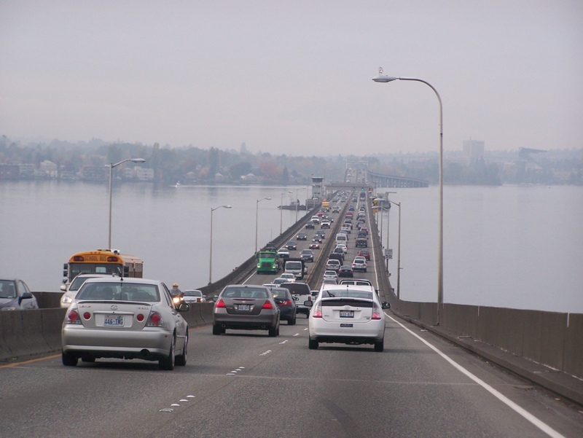
Как да бъдем креативни?
От къде да се черпят идеи? Идеите идват от това да се заобиколите с богат контекст^{[1]}.
Нека направим малък експеримент. Да помислим над проблема как да накараме хората в големия град да работят по-бързо. Идеи?
Трудно е да се измисли нещо без стимулация, нали?

Slide 38
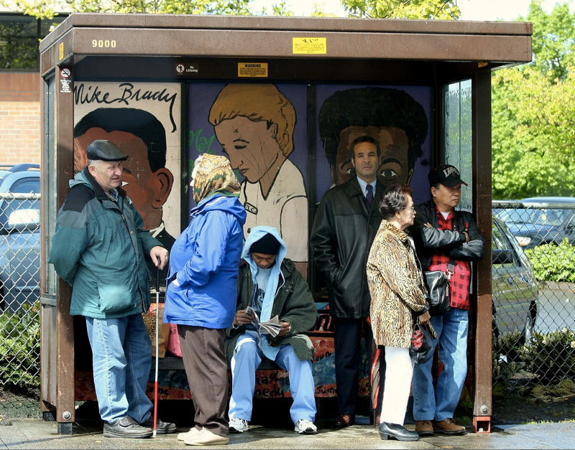
Как да бъдем креативни?
От къде да се черпят идеи? Идеите идват от това да се заобиколите с богат контекст^{[1]}.
Нека направим малък експеримент. Да помислим над проблема как да накараме хората в големия град да работят по-бързо. Идеи?
Трудно е да се измисли нещо без стимулация, нали?

Slide 39
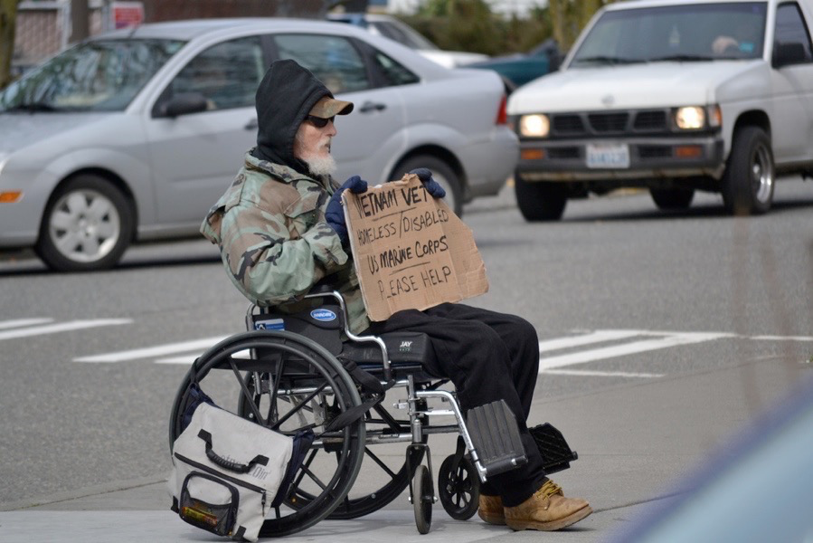
Как да бъдем креативни?
От къде да се черпят идеи? Идеите идват от това да се заобиколите с богат контекст^{[1]}.
Нека направим малък експеримент. Да помислим над проблема как да накараме хората в големия град да работят по-бързо. Идеи?
Трудно е да се измисли нещо без стимулация, нали?

Slide 40
Как да бъдем креативни?
Други стратегии за креативност са по-аналитични.
Ако искате да мислите за нещо ново, използвайте въпроси предположения. Някои от въпросите предположенията направени от компании:
Трябва ли хотелите да бъдат големи кутии (Airbnb)?
Трябва ли хората да използват чекова книжка, за да управляват парите си (Монетен двор)?
Трябва ли автомобилите да се задвижват от бензин (Tesla)?
Това не са големи, предизвикателни въпроси, които да бъдат зададени, това са големи, предизвикателни въпроси, на които да се отговори.

Slide 41
Как да бъдем креативни?
Други стратегии за креативност са по-аналитични. /продължение/
Друг аналитичен начин да се генерират идеи е аналогичните разсъждения, наречени още „споделени абстракции“^{[1]} - принципа е да се вземе нещо конкретно (напр. кон), то да бъде обобщено до нещо по-абстрактно (напр. човешки съд, задвижван от трева), след което абстракцията се модифицира (напр. човешки съд, задвижван от бензин) и накрая отново се извежда нещо конкретно (напр. кола).
Всички тези стратегии изисквт ВЯРА. Трябва да вярвате, че можете да генерирате неща, трябва да се доверите на заобикалящия ви, богат на детайли свят, да вярвате, че ще забележите много неща и трябва да вярвате, че като забележите много неща, ще генерирате много идеи.
Notes:
Ето още един пример: какво е учител? Ако наистина абстрахираме подробностите за това, което правят учителите, те са субекти, които формират бъдещите мисли и поведения на хората със съгласие. Ако вземем тази абстрактна представа за това какво правят учителите и се опитаме да го конкретизираме по различен начин, какво можем да измислим? Интелигентен софтуер за обучение, който оформя поведението на хората. Може би рекламите са учители, защото те също се опитват да формират поведение, но не със съгласие. Ами ако имаше реклами, които преподават със съгласие? Вижте как тази абстрактна идея за това какъв е учителят започва да генерира нови схващания за това как да се формира поведението? Творческата стратегия тук е намирането на същността на нещо и след това проявяването на тази същност в нещо ново. В никакъв случай не става дума за механичен процес - все още се изисква синтетичен скок от един домейн в друг, но аналогиите могат да скафират този скок.

Slide 42

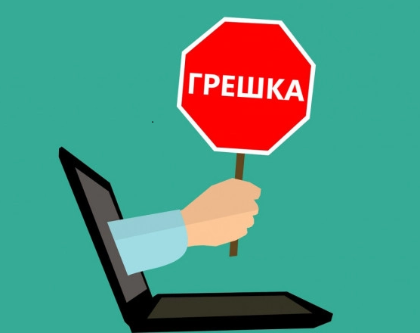
Как да създадете прототип?
Мислите, че сте разбрали проблема в дизайна. Имате идея как да го решите. Остава само да я реализирате и проблема е решен.

Slide 43
Как да създадете прототип?
Ето няколко причини защо просто да построите/реализирате нещо е погрешна следваща стъпка:
Да построите/реализирате неща отнема дълго време и е много скъпо, при това много повече от колко някой си мисли. НЕ ГУБЕТЕ 6 месеца (например) да реализирате нещо, което няма да е полезно.
След като построите нещо, ако те не работи? Направили сте всичко, за да създадете продукта и трябва да го изхвърлите или още по-лошо, ще се опитате да накарате решението ви да работи, макар че това никога няма да стане, довеждайки до „заблуда на потъналите разходи“ (sunk cost fallacy)^{[1]}.
Представете си, че създадете нещо и то не само, че не решава проблема, но и вашето разбиране за проблема е било погрешно. Тогава не само, че ще трябва да изхвърлите създаденото, но и ще трябва да преразгледате проблема.

Slide 44
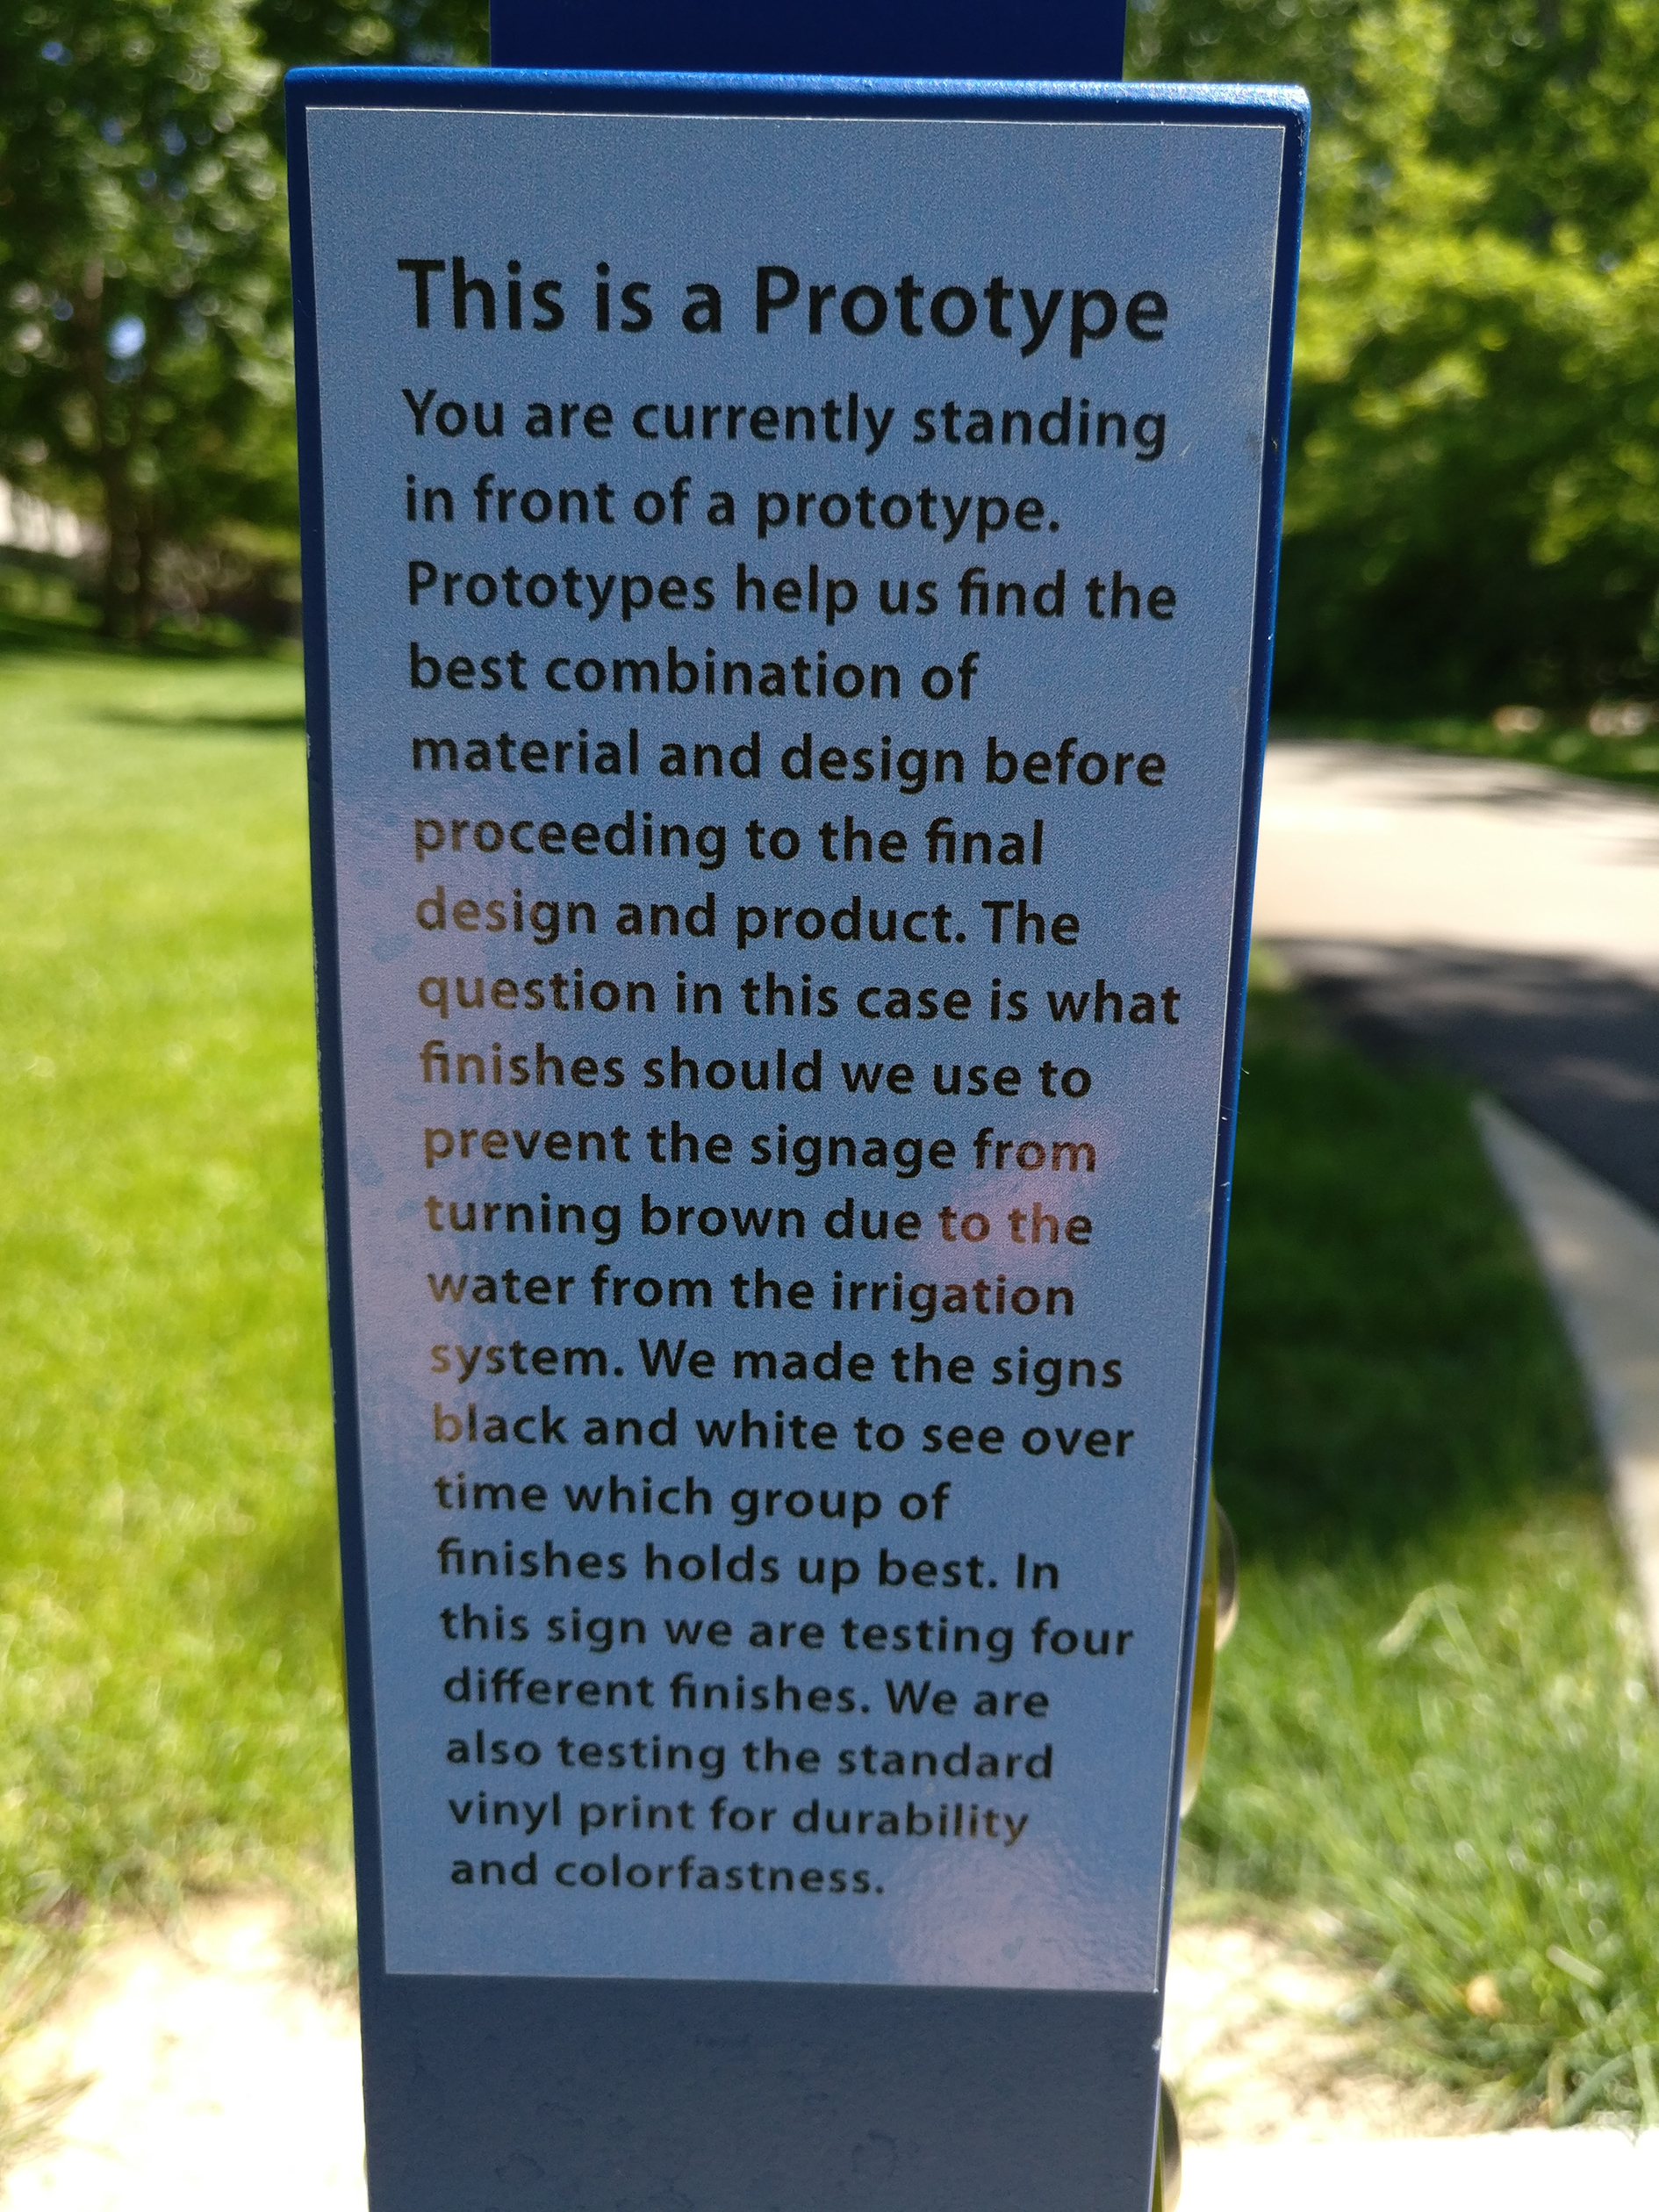
Как да създадете прототип?
За да се справят с разгледаните проблеми дизайнерите създават и тестват прототипи.
Прототипа е ранна мостра, модел или реализация на продукт, построен за да се тества концепция или процес. Основно се използват за да се оцени нов дизайн, да се подобри прецизността от системните анализатори и потребителите. Осигурява спецификация за реално работеща система, а не за теоретична. Думата „прототип“ произлиза от гръцката дума πρωτότυπον (prototypon), „примитивна форма”, неутрална за πρωτότυπος (prototypos), „оригинал, примитив“, от πρῶτος (protos), „първи“ and τύπος (typos), „впечатление“^{[1]}.
Източник: https://en.wikipedia.org/wiki/Prototype (01.04.2021 г.)

Slide 45
Как да създадете прототип?
Прототипът има една единствена причина за своето съществуване: да помогне да се вземат решения. Прототипът не се създава за да бъде превърнат в крайно реализирано решение, той се създава за да се придобие знание, след което се изостава. Натрупаното знание се използва за да се направи нов, по-добър прототип.
Тъй като целта на прототипа е да се получи знание, преди той да се създаде трябва да сме наясно какви точно знания искаме да получим от прототипа и как да ги получим. По този начин можем да фокусираме прототипа си върху определяне само на детайлите, който помагат да се получи знанието, а останалите детайли се оставят за по-късно разглеждане.

Slide 46
Как да създадете прототип?
Пример:
Представете си, че работите за общност от жители с асистиран живот, които искат възможност да поръчват пица без да е необходимо да запомнят телефонен номер, да правят телефонни обаждания или да споделят адрес. Имате идея за приложения за смарт часовник, което ще позволи доставка на пица с едно докосване. Във връзка с този дизайн има няколко въпроса, като всеки един от тях изисква отделен прототип:
Дали жителите биха могли случайно да поръчат пица? Как бихме могли да разберем това без да реализираме цялото приложение? Може би няма да има нужда да се реализира нищо, а просто да се изучи възникването на случайни докосвания и платформите за смарт часовници. Или би могло да се вземе съществуващо приложение с едно докосване и да се престорите, че това е приложението за поръчка на пица, като наблюдавате дали случайно не активирате функционалността на приложението с единично докосване.

Slide 47
Как да създадете прототип?
Пример /продължение/:
От каква обратна връзка се нуждаят жителите, за да разберат, че тяхната пица е на път? Бихте могли да прегледате обратните връзки, които онлайн поръчките дават и да проектирате потребителския интерфейс да дава същата обратна връзка. Или можете да симулирате обратна връзка чрез текстово съобщение, извършвайки експеримент, в който вие вземата ролята на приложението и давате обратната връзка, която приложението би дала чрез съобщение.
Дали жителите ще се чувстват в безопасност да поръчват пица от техните часовници? За този въпрос е по-трудно да се построи прототип, тъй като за да се установи това ще трябва да се даде тази функционалност на хората. Би могло да се разшири съществуващо смартфон приложение за доставка с добавяне на функционалност за часовник и да проверите дали някой го използва като част от бета програма. Ако високо търсене, можете да получите данни колко от тези потребители на смартфони имат и смарт часовници и да решите дали си струва риска да се реализира приложение за часовник.
Notes:
Както можете да видите, прототипирането не е само да се научите да правите неща, но и да научите как да решите какъв прототип да направите и на какво би ви научил този прототип. Това са преценки, които са силно контекстуални, тъй като зависят от времето и ресурсите, които имате, и толерантността към риска, който имате в каквато и организация да сте.

Slide 48
Как да създадете прототип?

Slide 49
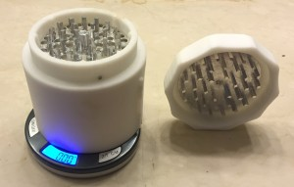
Как да създадете прототип?
Видове прототипи:
Прототип за доказване на принципа (proof-of-principle prototype) – използва се за да се тестват някои ключови функционални аспекти на разработвания дизайн, но този прототип няма всички функционалности на крайния продукт.
Notes:
Прототип на доказателство за принцип; доказателство за концепция прототип се използва за тестване на някакъв аспект от предвидения дизайн, без да се опитва точно да симулира визуалния облик, избора на материали или планирания производствен процес. Такива прототипи могат да се използват за „доказване“ на потенциален подход на проектиране, като обхват на движение, механика, сензори, архитектура и др. Този тип модели често се използват, за да се идентифицират кои опции за дизайн ще работят или не.

Slide 50
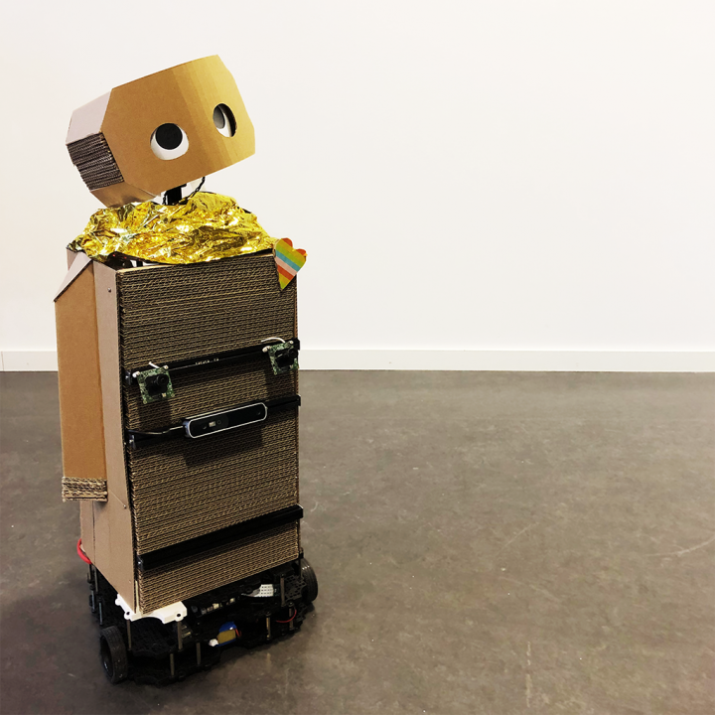
Как да създадете прототип?
Видове прототипи:
Работещ прототип (working prototype) – използва се за да се тестват всички или почти всички функционалности на крайния продукт.

Slide 51
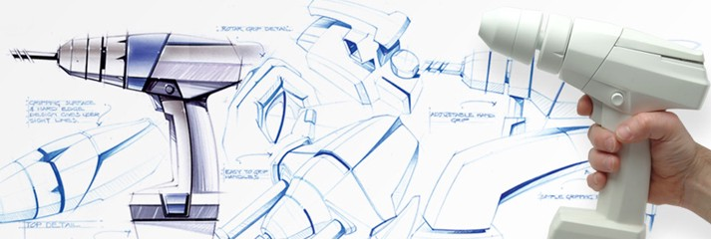
Как да създадете прототип?
Видове прототипи:
Визуален прототип (visual prototype) – използва се за да представят размерите и външния вид на разработвания дизайн.

Slide 52
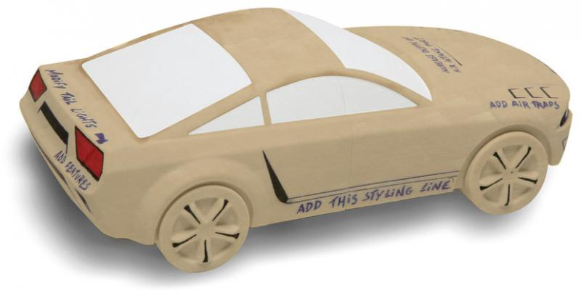
Как да създадете прототип?
Видове прототипи:
Прототип за проучване на формата (form study prototype) – това е предварителен вид на визуалния прототип, при който се набляга на геометричните особености, като се интересуваме в по-малка степен от цвета, текстурата или други аспекти на финалния изглед.

Slide 53
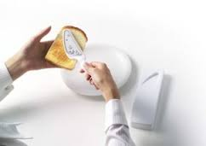
Как да създадете прототип?
Видове прототипи:
Прототип на базата на потребителския опит (user experience prototype) – представя достатъчно от изгледа и функционалността на продукта, така че да може да се извърши потребителско проучване.

Slide 54
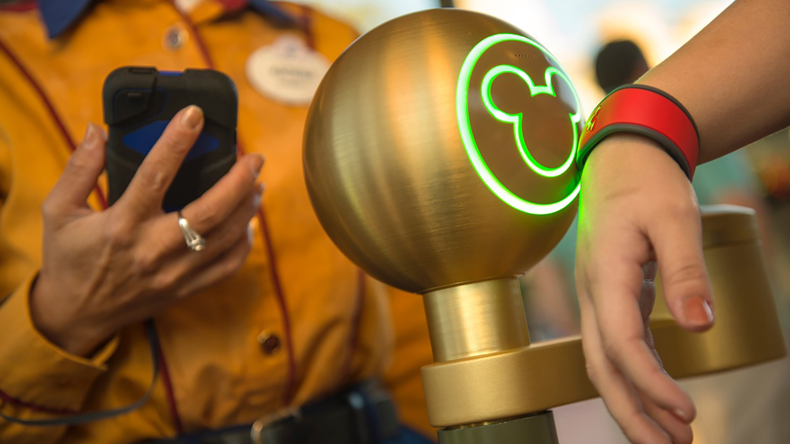
Как да създадете прототип?
Видове прототипи:
Функционален прототип (functional prototype) – обхваща както функционалността, така и изгледа на разработвания дизайн, макар че може да бъде създаден с различна техника и дори различен размер от крайния дизайн.
Notes:
Когато персоналът на Disney искаше да убеди изпълнителния директор да инвестира 1 милиард долара в обновяване на парковете си, за да поддържа по-добро потребителско изживяване, те се обърнаха към прототипирането. Вместо да напишат документ, който само се харесва на изпълнителната власт на рационално ниво, те създадоха прототип, така че ръководството да може да усети какво би било по-доброто преживяване.

Slide 55
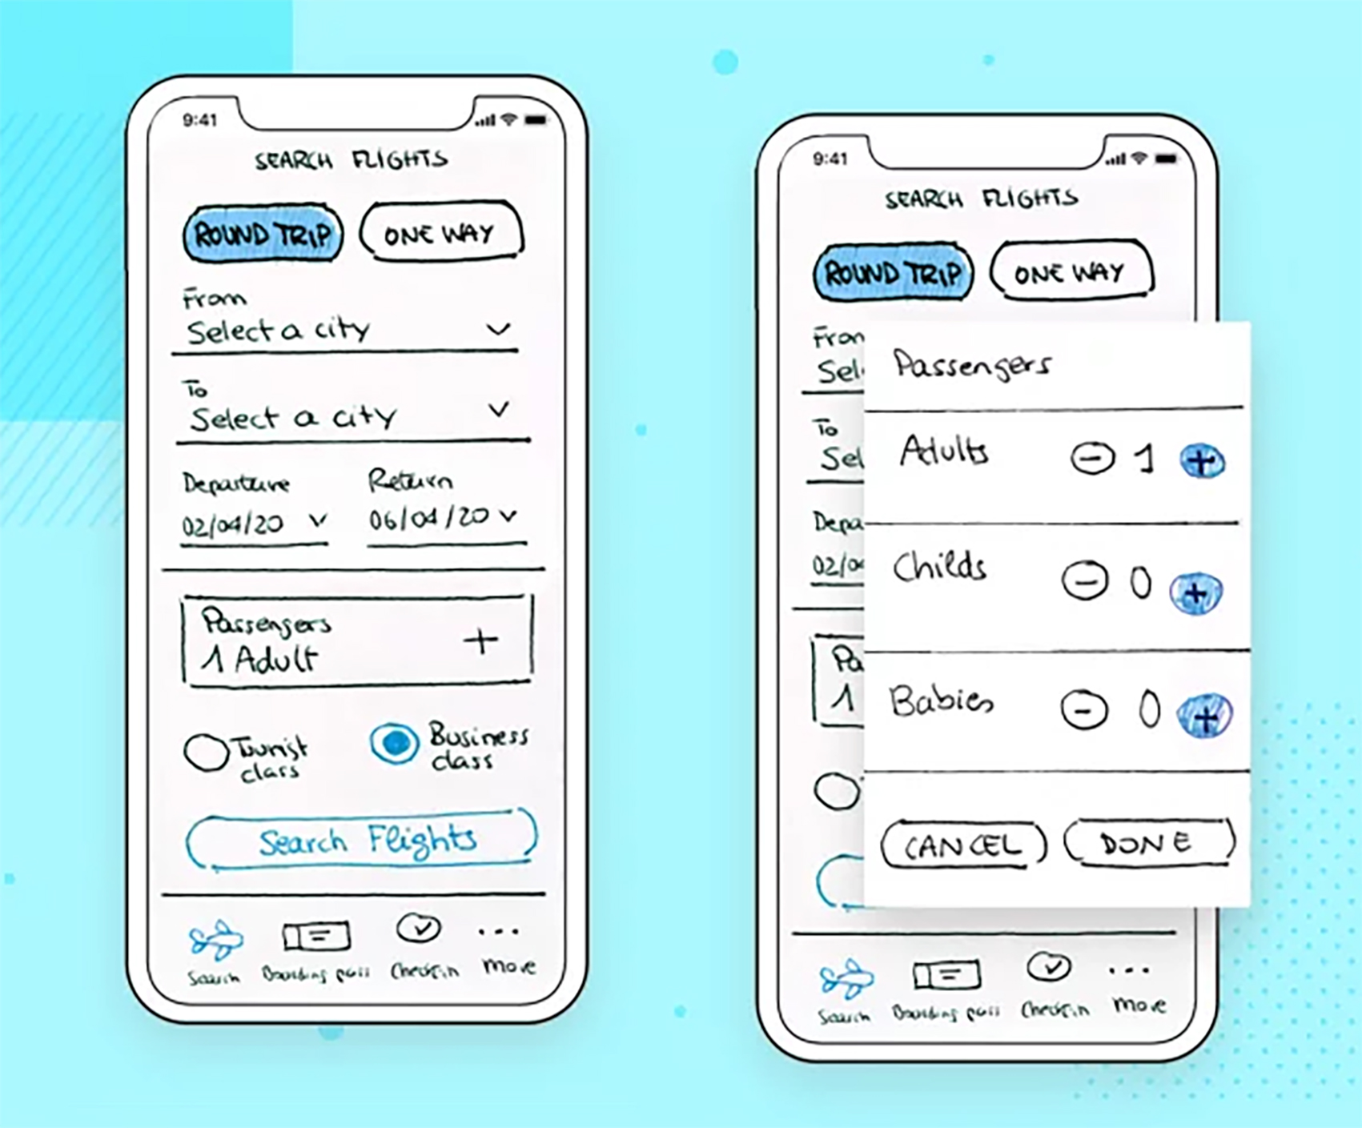
Как да създадете прототип?
Видове прототипи:
Хартиен прототип (paper prototype) – това е отпечатано или написано на ръка представяне на потребителски интерфейс или софтуерен продукт. Такива прототипи са широко използвани за ранно тестване на софтуерен дизайн и могат да са част от софтуерно ръководство за да се потвърдят дизайнерски решения преди да се стигне до по-скъпи нива на дизайнерски усилия.

Slide 56
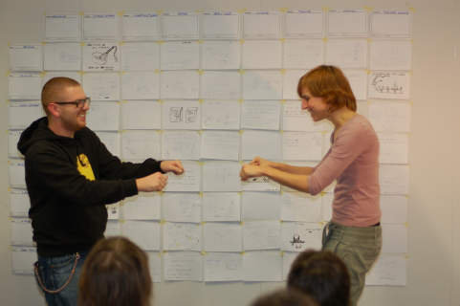
Как да създадете прототип?
Видове прототипи:
Bodystorming – при този метод вместо да се използват само ръцете, се използва цялото тяло за да симулира поведението и взаимодействията, които искаме да изследваме. Метода е бърз и не изисква специални инструменти.

Slide 57
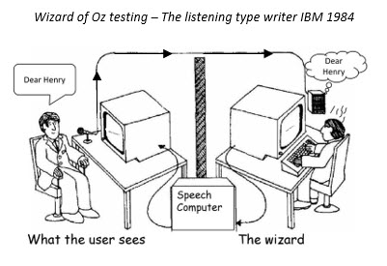
Как да създадете прототип?
Видове прототипи:
Прототип Магьосника от Оз (Wizard of Oz prototyping) – това е популярна техника, която е полезна когато се опитвате за изработите прототип на сложна интелигентна функционалност, която не съществува все още или ще отнеме време да се създаде, като се използва човешкия ум за да я пресъздаде.

Slide 58
Как да създадете прототип?

Slide 59

Как да създадете прототип?
Компютърно програмиране и компютърна наука
Често потребителите не могат да предоставят необходимия набор от цели на приложениято, детайлни входни данни, обработка или изходни изисквания в първоначалния етап. Затова след първото взаимодействие с потребителя
се изготвя нов протип на базата
на обратната връзка, след което
цикъля се повтаря. Цикълът
започва с изслушване на
потребителя, последвано от
изграждане или преразглеждане
на макет и оставяне на
потребителя да тества макета,
след което отново.

Slide 60
Как да създадете прототип?
Прототип на данни
Прототипът на данни е форма на функционален или работещ прототип. Целта за създаването му обикновено е миграция на данни, интеграция на данни или проект за внедряване на приложения, а суровите материали, използвани като вход, са илюстрация на всички съответни данни, които съществуват в началото на проекта.
Целите на прототипирането на данни са за да произведе:
Набор от правила за изчистване и преобразуване на данни, чрез които се произвеждат данни, които са подходящи за целта.
Набор от данни, който е резултат от прилагането на тези правила към вариант на съответните сурови (от източнични) данни.

Slide 61
Как да създадете прототип?
Създаването на прототип е съществена и необходима част от процеса на проектиране , чрез която получаваме възможност да докажем нашите идеи. След като завършим прототипа, ние го тестваме. Валидираме и предизвикваме нашите предположения. Настройваме нашия дизайн когато получим нова информация.
Но как да разберем кой инструмент да използваме? Колко далеч да стигнем при създаването на прототип. Това са 4 въпроса, които да си зададете винаги когато пристъпвате към създаване на прототип:
Създавате за мобилен телефон, таблет или десктоп?
Колко прецизен/точен трябва да е вашия прототип?
Колко бързо ви трябва да работи?
Колко от опита трябва да покажете?
Notes:
Scenario #1 — Low Fidelity, Quick Mobile App
Building for mobile
Low Fidelity
Need to go fast!
Need to link screens together and show how they flow
Scenario #2 —Low Fidelity Desktop Website or Web App
Building for the desktop browser (website)
Fidelity can be low
Need to go fast!
Need to link screens together and show how they flow
Scenario #3 — A Responsive Experience
Building a responsive website (mobile, tablet, desktop breakpoints)
Fidelity of the responsiveness needs to be fairly high
I don’t have a crazy deadline, but would like to be efficient
Need to link screens together and show how they flow, and show how the responsive experience breaks down
Scenario #4 — A Specific Feature
Building a specific animation for a mobile app
Need a really high fidelity
I don’t have a crazy deadline, but would like to be efficient.
Need to show movement, element animation, and timing well — I’m not concerned about flow between pages
Scenario #5— High Fidelity Experience (Mobile or Desktop)
Building for mobile and/or desktop
Must be as High Fidelity as possible
I have time to spend on this task
Need to show the flow of screens together while also showing high fidelity animations of screen elements and features

